Slide 1
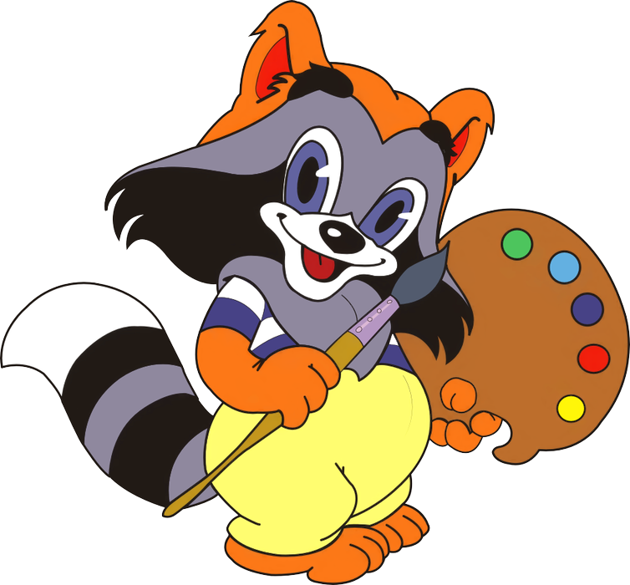
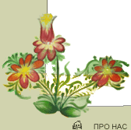
Декоративно-ужиткове
мистецтво

Slide 2
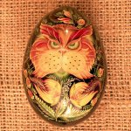
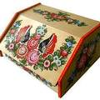
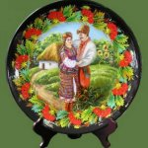
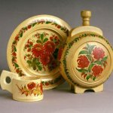
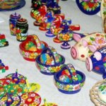
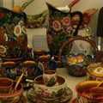
Україно! Важко перелічити твої численні приваби, прадавні скарби, чарівні мелодії і колоритні барви, всі багатющі витвори щедрої мистецької руки, відверто романтичної, водночас мужньої і ніжної натури.

Slide 3
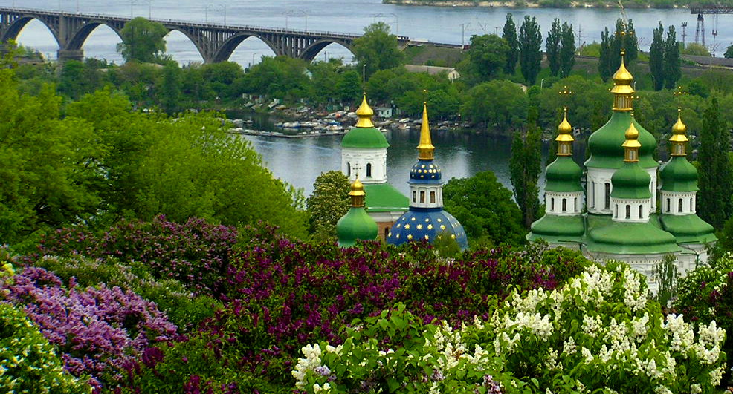
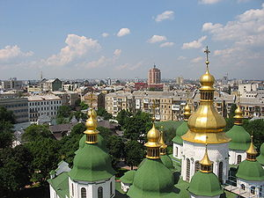
Захоплюючись золотоверхими соборами древнього Києва, неодмінно згадуєш, хай скромний, але вартий подиву Троїцький собор над річкою Самарою, який без єдиного цвяха звів у піднебесся неперевершений тесля Яким Погрібняк. Скільки їх, таких воістину народних умільців дали Наддніпрянщина і Слобожанщина, Полісся і Волинь, Поділля і Карпати! Можливо, у тебе, Україно, і справді є те дивне чар-зілля, яке ще з дитинства наповнює серце жагою творення, прагненням краси, світової гармонії.

Slide 4
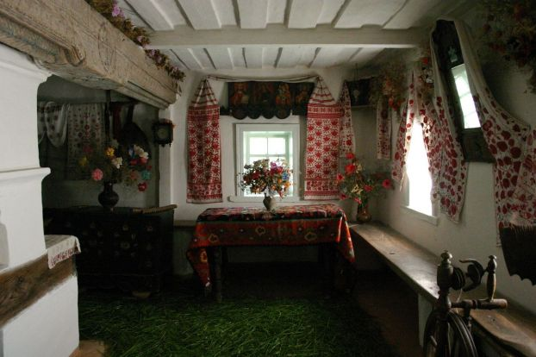
Гомін кобзарської бандури, поклик трембіти, ніжний голос сопілки завжди супроводжував нелегку працю твоїх ковалів і гончарів, стельмахів і човнярів, усіх, хто творив добробут, хто ревно захищав духовні надбання, що пережили тисячі негод, що часом покривались пилом забуття, щоб потім знову, як той фенікс-птах, постати з попелу до повнокровного життя.

Slide 5
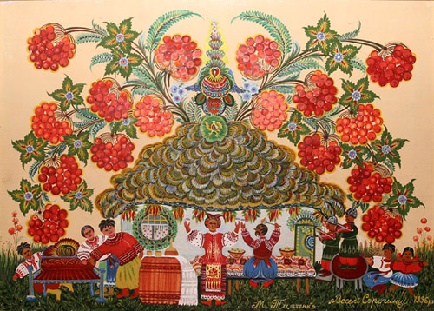
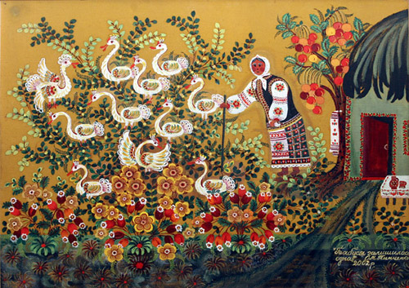
Петриківський розпис —
декоративно-орнаментальне малярство
Петриківський розпис — декоративно-орнаментальне малярство, яке сформувалося на зламі ХІХ—ХХ ст. на Дніпропетровщині. Назва походить від села Петриківка. Особлива сторінка фольклорного пластично-просторового мистецтва — селянський хатній стінопис та оздоблення архітектури різьбленням: ліпниною (хоча останні не набули поширення). Селянський хатній стінопис дав могутній поштовх розвитку мистецького явища, відомого за межами України — Петриківського декоративно-орнаментального малярства, яке сформувалося на зламі ХІХ—ХХ ст.

Slide 6
Імена петриківських художниць Тетяни Пати, Ганни Павленко, Надії Білокінь, Оришки Пилипенко навіки увійшли до реєстру найвидатніших народних майстрів України. Їхню справу продовжили Марфа Тимченко, Федір Панко, Василь Соколенко, Зоя Кудіш і, нарешті, останнє покоління петриківчан, серед яких слід назвати подружжя Пікушів та Зінчуків, Наталку Рибак, Володимира Падуна, Олену Васильєву.

Slide 7
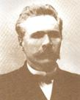
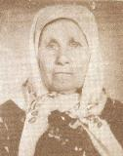
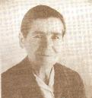
Історія петриківського розпису
Яворницький Дмитро Іванович (1855-1940)
Український історик, археолог, фольклорист, етнограф. Довгий час керував Катеринославським історико-археологічним музеєм, серед численних колекцій якого була й колекція творів петриківського розпису.
Він одним із перших став серйозним дослідником і збирачем творів петриківських "малювальниць".
Пилипенко Ірина Улянівна (1893-1979) Майстер творів петриківського розпису на папері, що призначався для декоративного оздоблення інтер'єру сільської хати. Вперше її роботи експонувались на республіканській виставці в 1935 р.
Пата Тетяна Якимівна (1884-1976)
Видатний майстер петриківського розпису, засновниця Петриківської школи декоративного малювання. Самобутній художник з яскравою творчою манерою. Однією з перших одержала звання заслуженого майстра народної творчості УРСР.

Slide 8
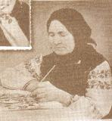
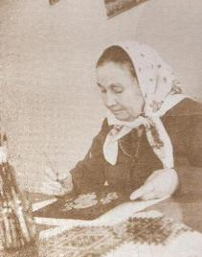
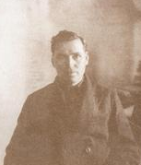
Біпокінь Надія Аврамівна (1894-1981) Заслужений майстер народної творчості Одна з провідних майстринь петриківського розпису на папері - "мальовки".
Ісаева Галина (1912-1985)
Спадковий майстер петриківського розпису. Вчилася у своєї тітки Ірини Пилипенко. Автор численних розписів на папері та сувенірних виробів у техніці підлакового розпису. Працювала на фабриці з перших років створення цеху підлакового розпису
Статива Олександр Федосійович (1898 1966)
Мистецтвознавець, художник, збирач і дослідник петриківського розпису, присвятив життя справі відродження, розвитку та популяризації цього народного промислу. Організатор петриківської школи декоративного малювання (1935-1936)

Slide 9
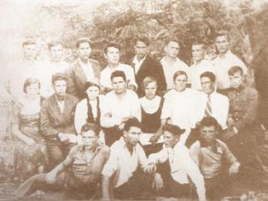
3-й курс петриківської школи декоративного малювання. 1938-1941

Slide 10
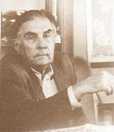
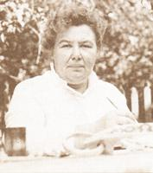
Панко Федір Савич (1924 р.н.) Заслужений майстер народної творчості України, член Національної спілки художників. Учень Т.Я. Пати. Закінчив Петриківську школу декоративного малювання. У1958-1970 /)р. очолював творчий колектив фабрики. Організатор і керівник цеху підлакового розпису (1958-1969). З 1958 р. викладав у петриківському філіалі Дніпропетровської дитячої художньої школи. Організатор експериментально-творчої майстерні художнього фонду УРСР у Петриківці. Учасник вітчизняних та зарубіжних виставок
Самарська Ганна Миколаївна (1942 р.н.)
Заслужений майстер народної творчості України, член Національної спілки художників. Своєю вчителькою вважає Катерину Білокур. Працювала на фабриці з 1961 р. Твори відзначаються своєрідністю композиційного і колористичного рішення. Учасник вітчизняних та зарубіжних виставок

Slide 11
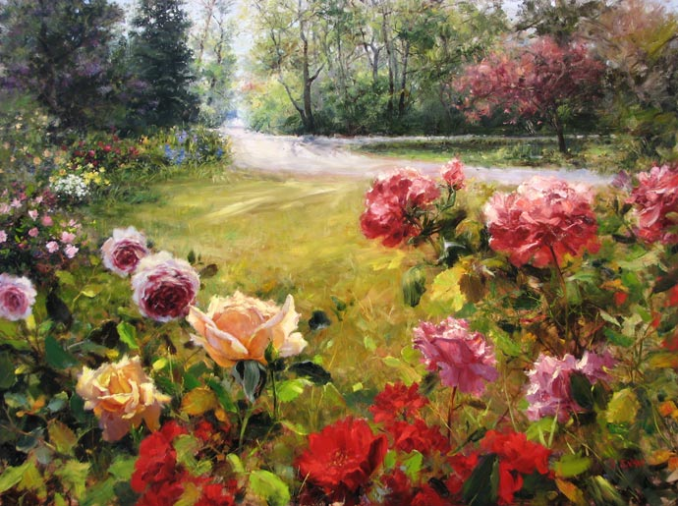
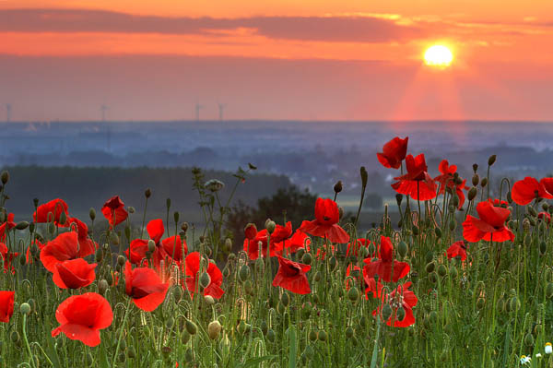
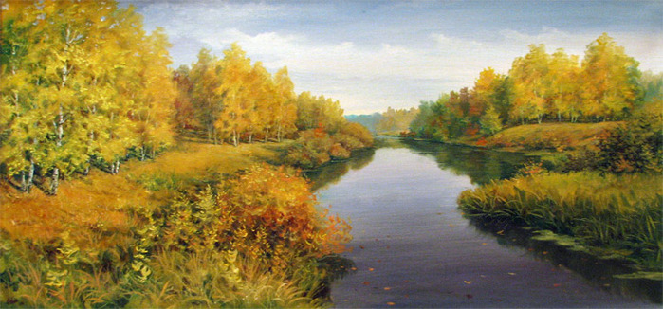
І в уяві виникають безкраї степові простори з чудернацькими візерунками річкових заплав, рваними розами ярів, пагорбами-могильниками; із палахкотінням анілінових фарб світанків та заходів сонця, маревом полуденних міражів; із віковим мовчанням ночі і денним багатоголоссям життя.

Slide 12
Історія краю корінням сягає в глибину століть. Пам'ять часу береже і оглушливий тупіт копит численних татарських орд, і брязкіт булатних шабель яничарів, і стогін-плач катованих невільників. У її глибинах вкарбований і ліниво-розмірений поскрип чумацької гарби, і могутній ритм похідної козацької пісні, і сумна мелодія мандрівного бандуриста-філософа. Здавна землі придніпровські славились родючістю, вода в колодязях була кришталево чистою, ліси та ріки рясніли звіриною та рибою. Дивовижна за красою і щедрістю природа вабила, навіки полонила серце. Ще в середині XVIII століття місця ці були облюбовані для заселення кошовим отаманом Війська Запорозького Петром Калнишевським, чиє ім'я навіки лишилося жити у назві одного з найгарніших сіл Придніпров'я — Петриківка. Село, що вільно розкинулось посеред степів, було "казенною державною слободою" і тому не знало найважчого гніту кріпацтва. Вічно живий дух непокори, горде усвідомлення своєї незалежності, особиста гідність — головні риси характеру петриківців, — формують особливий тип людини-творця, здатної не лише бачити й цінувати красу своєї землі, а й виражати її в особливій ліричності пісенних мелодій, у підкресленій вишуканості візерунків вишивок, у витонченій багатобарвності декоративного розпису.

Slide 13
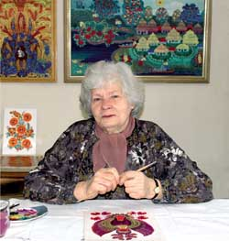
ПЕТРИКІВСЬКИЙ РОЗПИС МАРФИ ТИМЧЕНКО
У Марфи Ксенофонтівни як на 85 років чіпка пам’ять, бадьорий настрій і цілковита відсутність хизування своїми відзнаками, хоча вона народний художник України, лауреат премії імені Тараса Шевченка і Катерини Білокур. У нашій розмові не пускалася в хащі мистецьких теорій, бо вважає: дивись і сприймай мої твори так, як розумієш. Ювілейні виставки Марфи Тимченко, надто в Українському домі і в Музеї декоративно-ужиткового мистецтва, зібрали багатьох поціновувачів петриківського розпису. В її оригінальних композиціях своєрідно використовуються його елементи. Природно відчуваючи красу ліній та барв, вона створила картини, які є дуже цікавою сторінкою малярства. Тернова гілочка українського народу, Марфа Тимченко з тих, про кого писав поет: «Поорані віком смагляві лиця: /Горпини і Текелі, Тетяни і Ганни – /Сар’яни в хустинах, /Ван-Гоги в спідницях/ Кричевські з порепаними ногами».
Марфа Тимченко, майстер петриківського розпису

Slide 14
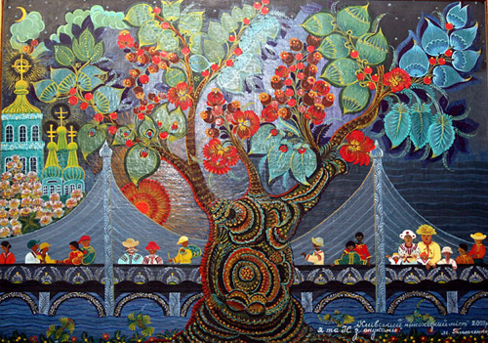
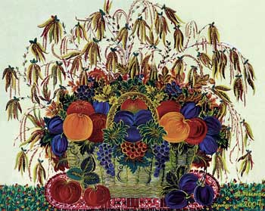
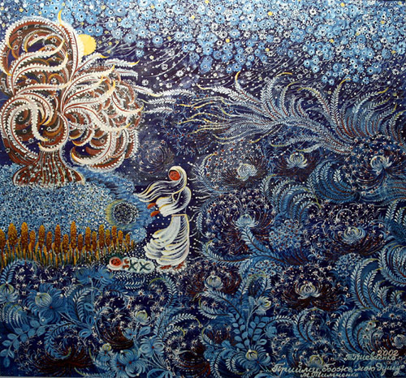

Slide 15
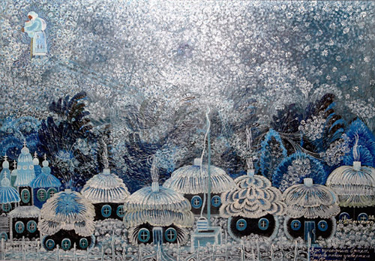
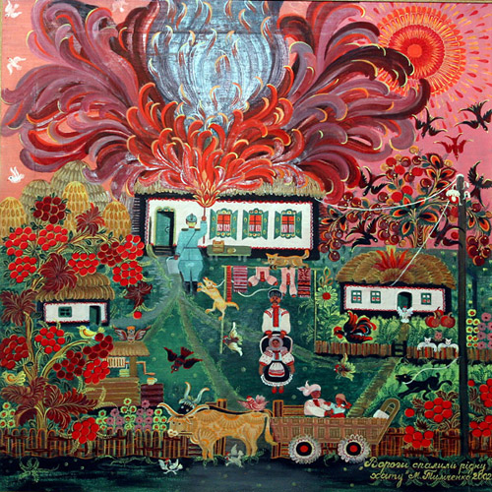
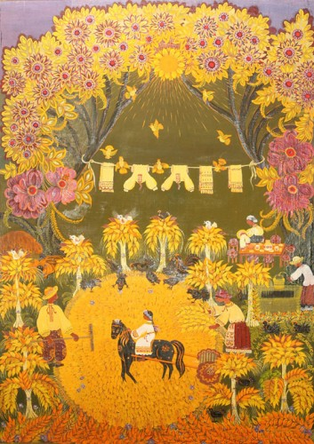
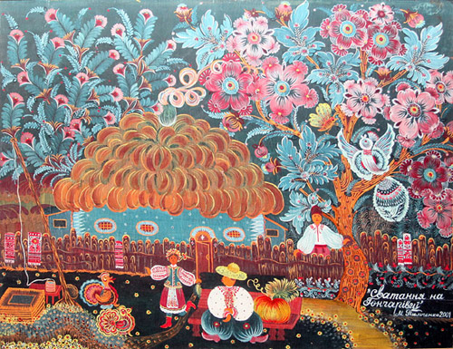

Slide 16
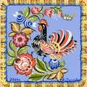
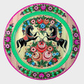
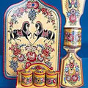
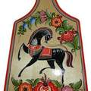
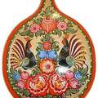
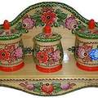

Slide 17
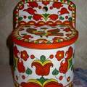
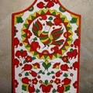
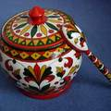
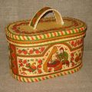
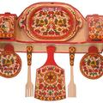
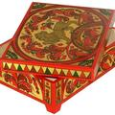
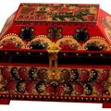
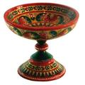

Slide 18
Традиції декоративного розпису на Україні Розписування стін хат, а часом і господарських будівель, було дуже популярне на українських землях в давнину, а місцями збереглося й донині. Стіни в українській хаті майже завжди білилися, як і піч, тому в хаті було багато вільних площ для прикрашування вішаними образaми або ж мальованими різнобарвними орнаментами. Господині чи інші члени родини - жінкu розмальовували стіни орнаментами різних кольорів. Найчастіше це були фантастичні дерева з птахами, півниками, щигликами тощо. Зовні розмальовували обрамування вікон та віконниці (задля кольорового узгодження житла із зеленню дерев та квітів довкола хати). Традиція розписування формувалася протягом тисячоліть і була тісно пов'язана з маґічними віруваннями та діями. Символіка цих орнаментів сьогодні вже призабута, особливо ж їхнє апотропеїчне значення (охоронні засоби). Самі ж мотиви "дерева життя" ("райського дерева", дерева-"гильця") не мають в собі нічого натуралістичного чи реалістичного, але як в цілому, так і в деталях є чистим витвором фантазії з певними абстрактними оздобами, вигаданими птахами тощо. Таким чином, це "дерево життя" є не природним, але надприродним, святим, таким, що має маґічну силу приносити щастя, відвертати нечисть, всяку зловорожу силу. Це - своєрідний образ вигаданого дерева, що стоїть десь у Бога в раю, якого ніхто не бачив, але яке повинно бути надзвичайно гарним і чудодійним. Тому й кожне зображення цього дерева повинне бути найбільш фантастичним, а через те й найбільш маґічно дієвим. Таку ж активну апотропеїчну силу мали й інші мальовані символи: хрести (прості і свастикоподібні), зірки, розетки, очі тощо. У пізніші часи почали з'являтись більш натуралістичні мотиви в розписах (листки дуба, клена, хмелю, барвінка, винограду, вінки й букети, сови і павичі). Орнаменти стінопису в окремих місцевостях наближаються до орнаментів вишивок (особливо в розписах над вікнами), килимів (особливо в розписах над полом), пічних кахлів (на печах), але, як правило, пишніші.

Slide 20
Розписують хати пірцем, пензлями, рогозою, віхтями. Квіти й листки найчастіше малюють пальцем. Деякі реґіони України, як от Київщина, Уманщина, Катеринославщина, Херсонщина й Одещина, стали визнаними центрами народного розпису. А вже з початку ХІХ століття на основі настінного розпису почав витворюватись розпис декоративний, який виконується на різних предметах повсякденного вжитку: вазах, тарілках, глечиках, карафках, навіть елементах збруї та озброєння (давня традиція мистецтва Запорозької Січі). Нині цей декоративний розпис, що практикується народними майстрами-професіоналами, отримав збірну назву "петриківського" (від назви села Петрівка колишньої Протовчанської паланки земель Війська Запорозького, а нині Дніпропетровської області). Зберігаючи усі традиційні мотиви настінних розписів, петриківський розпис вирізняється розширенням діапазону зображень садових (жоржини, айстри, тюльпани, троянди) та польових (ромашки, волошки) квітів, залученням до узорів мотиву ягід (калини, полуниці, винограду) та акантового листу ("папороті"), також бутонів

Slide 21
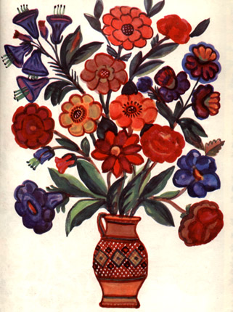
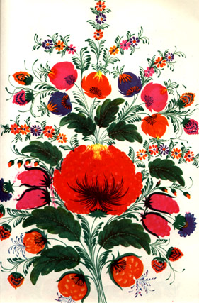
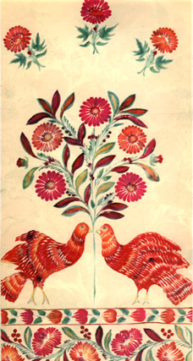

Slide 22
. Крім того, петриківські орнаменти і мотиви розпису мають більше рис натуралізму. Окрім традиційних фарб рослинного походження, малювання якими потребувало періодичного підновлення (двічі на рік), у петриківському розписі часто використовують олійні фарби. Для прикрашання стін, вікон, полиць, печей, коминів часто використовують також витинанки. Українські народні паперові витинанки з'явилися у ХІХ столітті. Їх вживають для доповнення внутрішніх оздоб житла, зокрема розмальованих стін і печей. Цей вид декоративного мистецтва є чи не наймолодшим (бо пов'язаний з вживанням кольорового паперу, що був доступний широкому загалові щойно з кінця XVIII століття), але поширеним майже по всіх українських землях. Витинанки, як правило, монохромні, орнамент - геометричний і рослинний. Рідше трапляються антропо- і зооморфні фіґурки, зображення предметів побуту, архітектури тощо. Часом витинанки збагачуються ще додатковими кольорами. У деяких селах витинають з паперу цілі рушники, доповнюють їх аплікаціями або й розмальовують. Здебільшого при витинанні окремих фіґур папір не перегинають, орнаментальні ж узори та прикраси витинають, складаючи папір удвоє, учетверо, увосьмеро і навіть у шістнадцятеро. Від кількості складань залежить розмаїття форми та композиція узорів. З другої половини ХХ століття мистецтво витинанки стало популярним і в містах. Поруч з жінками і дівчатами, що традиційно займались витинанням, зараз ним все частіше займаються діти і майстри-чоловіки.

Slide 24
Декоративний розпис. Декоративний малюнок. Ф.С.Панно.
Декоративний розпис. "Півень". В.І.Павленко.

Slide 25
Декоративний розпис. Малюнки для фриза. М.К.Муха.
Декоративний розпис. "Птахи в квітах". Н.І.Шитацька.

Slide 26
Декоративний розпис. Декоративний малюнок. М.К.Тимченко.
Декоративний розпис. "Пташка". М.А.Приймаченко.

Slide 27
Петриківський розпис. "Весільний поїзд". Н.О.Білокінь

Slide 28
Декоративний розпис. Декоративний малюнок. В.І.Павленко.

Slide 29
Тісто - чудовий матеріал для мистецтва, і українці здавна цим користуються. Навесні майже по всій Україні господині віками печуть з тіста «жайворонків», і посилають з ними дітей закликати весну та пташок з вирію. Їстівні іграшки з тіста роблять і на Полтавщині. Раніше на Різдво для маленьких колядників пекли великі пряники, дуже яскраві — рожеві, блакитні, жовті, розписні, з орнаментом. Рельєфний малюнок таких пряників видавлюється на сирому тісті з допомогою різьблених пряникових дощок, і має складний геометричний або ж рослинний орнамент. Вироби з тіста здавна використовуються як дитячі іграшки. Ці іграшки мають ліпитися дружно, всією сім'єю. Борошно, сіль, вода — доступні, екологічно чисті матеріали. Дітям дуже корисне це заняття, адже воно розвиває фантазію, знімає надлишкову емоційну напругу, вчить посидючості та відповідальності. Розвивається моторика пальчиків, покращується робота всіх органів дитини і самопочуття вцілому. До того ж, солоне тісто несе в собі масу позитивної енергетики. А ручна робота — це духовна робота, вона цінувалася у всі часи.

Slide 30
Для початку приготуємо тісто: Вам знадобляться: сіль, пшеничне борошно, рослинна олія вода Всипте в миску 1 склянка солі і 1 склянку борошна і перемішайте сіль з мукою столовою ложкою. Потім влийте 1 столову ложку рослинного масла і півсклянки води, перемішайте ложкою і місіть руками до однорідного стану так само, як звичайне тісто Тісто має бути щільне. Якщо тісто вийде дуже м'яким. Тоді змішайте на дні миски столову ложку муки із столовою ложкою солі і змішайте з основною масою. Робіть так до тих пір, поки тісто не стане більш щільним. Після обов'язково покладіть отриману масу в поліетиленовий пакет і помістіть в холодильник на 2-3 години. Після цього з тіста можна ліпити. Залишилося тісто зберігайте в холодильнику в поліетиленовому пакеті.
Так само можна приготувати кольорове тісто, це особливо добре для діток молодшого віку, яким ще важко точно потрапити пензликом в певне місце. У незабарвлене солоне тісто додаємо гуашові або акрилові фарби. Фарби повинні знаходитися в пасти. Якщо вони засохли, додайте в баночки трохи води і почекайте, поки фарба розм'якшиться. Катайте грудку тіста до тих пір поки колір не стане однорідним, щоб тісто не прилипало додайте на руки трохи рослинного масла.

Slide 31
Робоче місце і інструменти
Для того щоб ліпити із солоного тіста, потрібно не так вже й багато. Стіл бажано звільнити від сторонніх предметів і застелити клейонкою. Крім того, вам потрібна робоча дошка. Я використовую стару обробну дошку обгорнуту фольгою для запікання. Це дуже зручно, так як обпалювати виріб можна прямо на фользі. На стіл ставлю миску з водою і склянку з рослинним маслом Ще знадобляться: олівець, качалка (можна замінити її гладкою пляшкою), пластикові ножички, зубочистки, наприклад, щоб зробити травичку або зачіску використовую часникодавку, тут загалом хто на що здатний. Для розфарбовування беремо пензлики, фарби та фломастери. На робочому столі тісто має перебувати в щільно закритих баночках (будь-яких, я використовую контейнери, можна відерця від майонезу, стаканчики від йогурту). Кожного разу беріть звідти стільки тесту, скільки вам потрібно, а надлишки відразу ж складайте назад. Інакше тісто висохне

Slide 37
Витинанки — один із видів українського народного декоративного мистецтва, що має глибокі й багаті традиції. Це сюжетні та орнаментальні прикраси житла, ажурно або силуетно витяті ножицями, вирізані ножем з білого й кольорового паперу. Їх використовували для прикрашання стін, вікон, полиць, груб, коминів, печей.
Українські народні паперові витинанки як прикраси сільських хат з'являються у середині XIX ст. Орнамент традиційних витинанок здебільшого геометричний і рослинний, трапляються також антропо- та зооморфні фігурки, зображення предметів побуту, архітектури тощо. Папір при витинанні складали вдвоє, вчетверо, увосьмеро, що дозволяло створити сталі структури, композиції
Витинанки кінця XIX — початку XX ст. вирізняються високою художньою майстерністю. У кожному регіоні та в багатьох осередках вони набули своєрідних локальних рис щодо трактування матеріалу, форми, силуету, технічної вправності, відчуття ритму, пропорцій, симетрії, багатства орнаментики.
Найбільш поширеними витинанки були на Поділлі, Подніпров'ї та Прикарпатті. На Подніпров'ї вони часто доповнювали хатні розписи. Для Поділля властиві два типи розташування витинанок на стінах — шпалерний і килимовий. На Прикарпатті їх наліплювали поздовжніми стрічками попід стелею, по сволоку, навколо вікон. Витинанки побутували у поєднанні зі шкіряними прикрасами, настінними розписами, вишивками, збагачуючи свої форми й орнаментальні мотиви.
Сучасні витинанки перестали бути лише селянськими виробами та хатніми прикрасами. У 20—30-ті роки їх використовували для оздоблення клубів, читалень, стіннівок і плакатів. З 60-х років витинанки експонуються на виставках, їх застосовують для оформлення поліграфічної продукції.
Паперові витинанки придатні й в умовах сучасного міста. Вони застосовуються як новорічні прикраси вітрин і вікон. До техніки витинання і мотивів народних візерунків все частіше звертаються сучасні художники, Бо в них закладена надзвичайна сила декору та образу, тільки їм властиве силуетне вирішення, ритмічна виразність візерунка, дзеркальна симетрія, лаконізм та логічна узгодженість між матеріалом, формою і технікою виготовлення.

